Slide 1
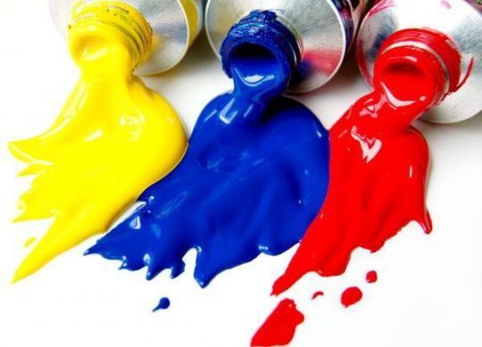
SVETLOSTNI IN BARVNI
ODTENKI

Slide 2
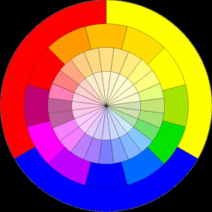
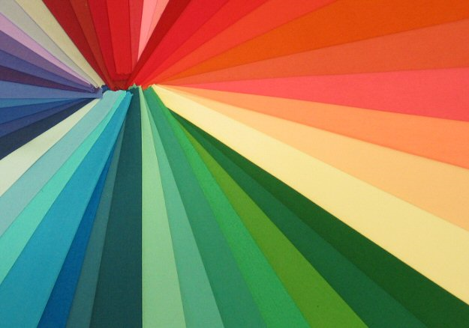
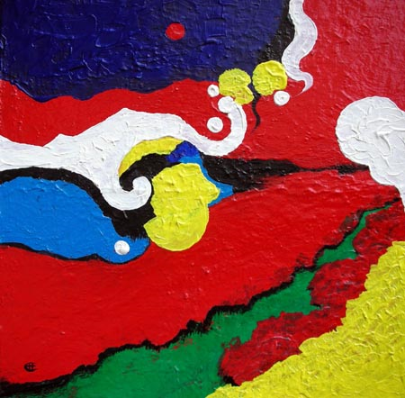
SVETLOSTNI IN BARVNI ODTENKI
VSAKA BARVA IMA TRI VREDNOSTI:
-BARVNOST OZIROMA PESTROST
-BARVNO ČISTOST
-BARVNO SVETLOST

Slide 3
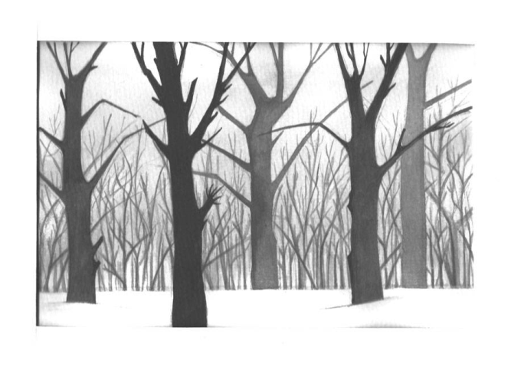

SVETLOSTNI ODTENKI
DODAJANJE BELE
DODAJANJE ČRNE
SPREMENI SE SVETLOST BARVE

Slide 4

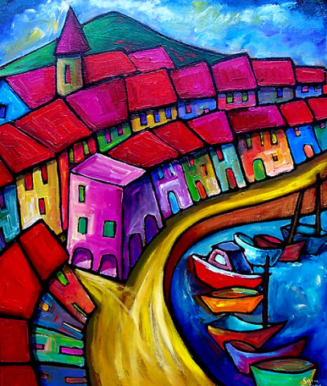
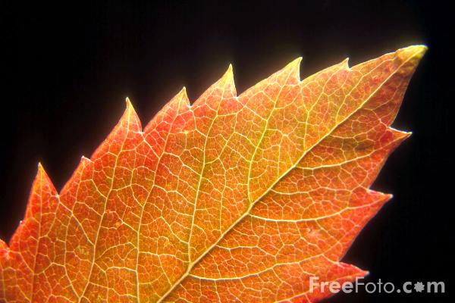
BARVNI ODTENKI-NIANSE
MEŠANJE RAZLIČNIH BARV
SVETLOSTNI IN BARVNI ODTENKI

